Slide 1
Európa pred 1. svetovou vojnou
dejepis

Slide 2
Zjednotenie Nemecka 1871
Bol proces integrácie nemeckých štátov do jedného národného štátu, zavŕšený 18. januára 1871 vyhlásením vzniku Nemeckého cisárstva v Zrkadlovej sieni zámku Versailles vo Francúzsku, pri ktorom hlavy nemeckých štátov proklamovali pruského kráľa Viliama I. za nemeckého cisára.
V čase vyhlásenia vzniku tvorilo Nemecko 35 samostatných štátov, štyri slobodné mestá a ríšske územie Alsasko-Lotrinsko, získané od Francúzska po víťazstve v prusko-francúzskej vojne.
Postupne do cisárstva pristúpili aj ďalšie nemecké štáty, až kým Nemecko pozostávalo celkovo zo štyroch kráľovstiev, šiestich veľkovojvodstiev, šiestich vojvodstiev (po roku 1876 už piatich), siedmich kniežatstiev, troch slobodných miest a ríšskeho územia Alsasko-Lotrinska.

Slide 3
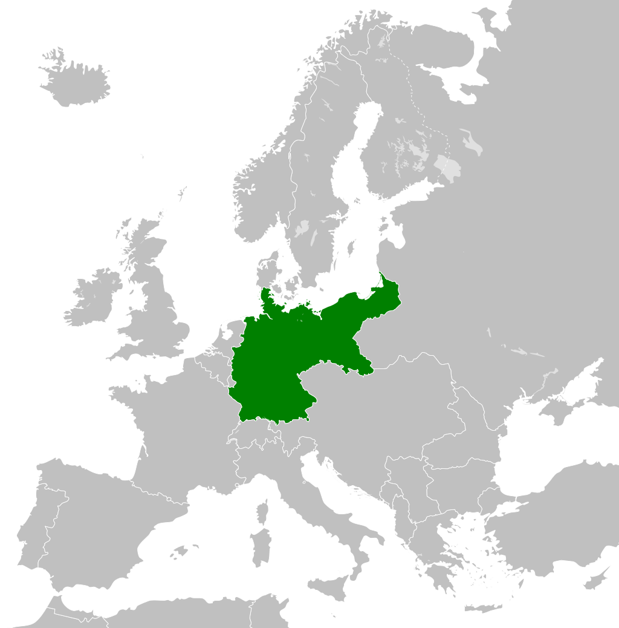
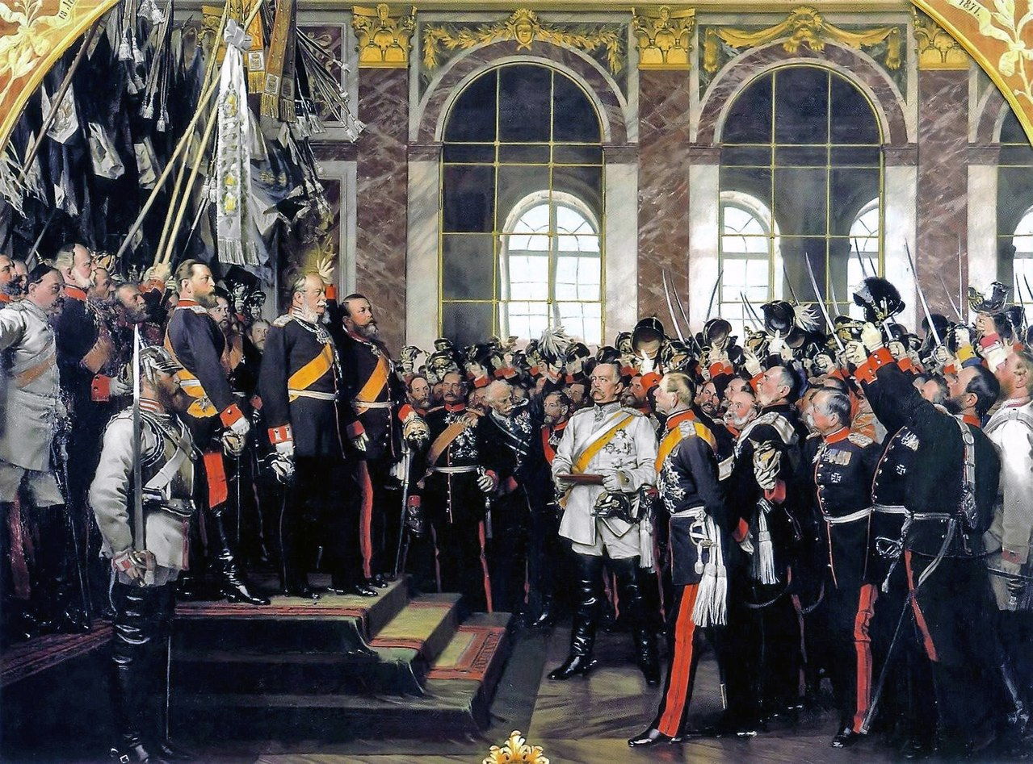


Slide 4
Po zjednotení začal veľmi rýchlo rásť priemysel v Nemeckom cisárstve.
V objeme i modernosti priemyselnej výroby Nemecko pred 1.svetovou vojnou bolo už na druhom mieste hneď za USA.
Zameralo sa na ťažký, zbrojársky priemysel, militárny charakter štátu, všetko investovali do armády.
Nemecko sa neskoro zjednotilo, preto jediné čo im chýbalo boli kolónie.

Slide 5
Odštartovalo sa súperenie medzi veľmocami. Navzájom súperili aj v kolóniách aj v ekonomike v Európe.
Pred prvou svetovou vojnou bolo v Európe 6 veľmocí: VB, Francúzsko, Nemecko, Taliansko, R-U, Rusko.

Slide 6
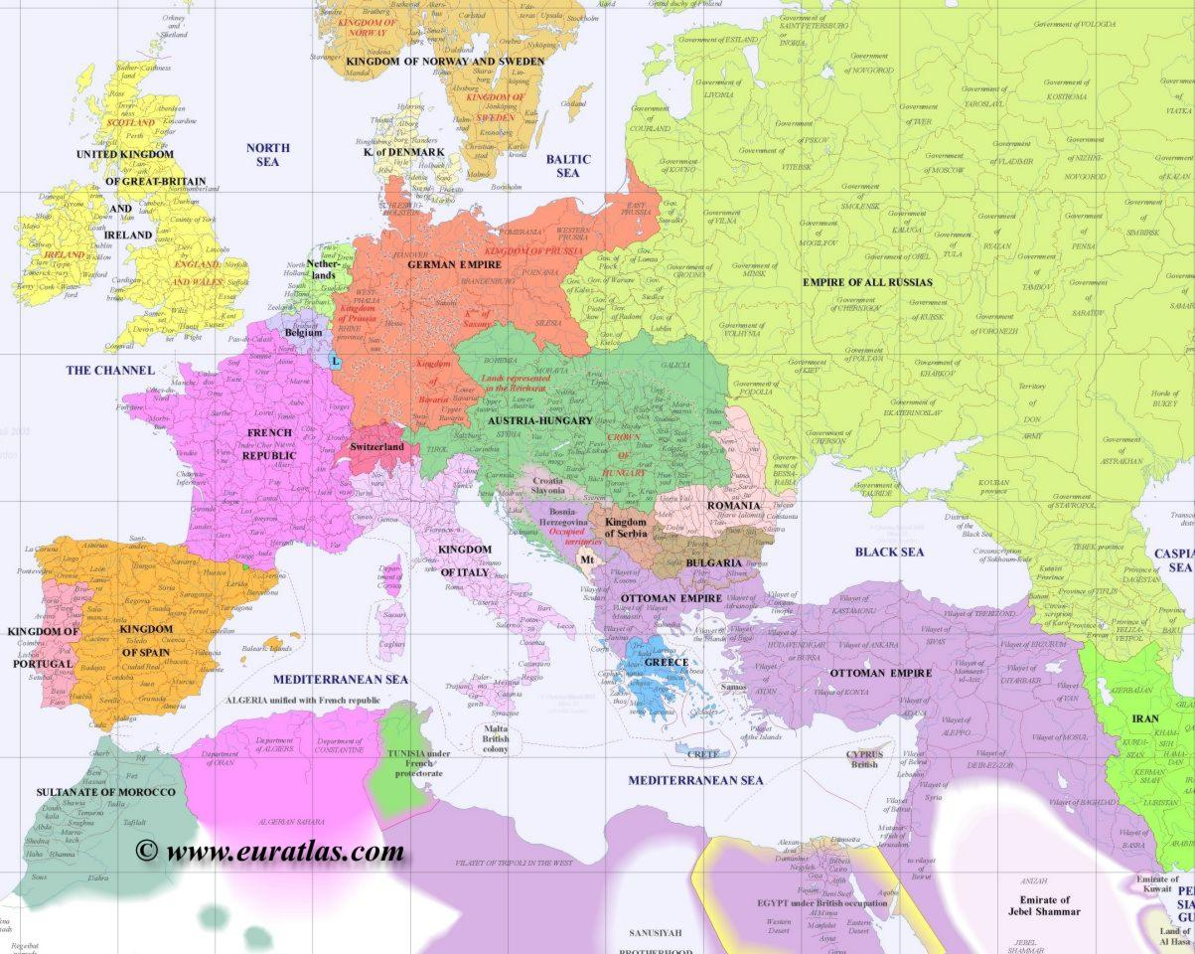

Slide 7
Záujmy hl. európskych mocností
Nemecko – chcelo získať v Európe veľmocenské postavenie po zjednotení, získať koloniálne panstvo. Vhodnú cestu videlo cez Balkán. Bolo pripravené použiť vojenskú silu.
VB – chcela si za každú cenu udržať prevahu na mori i svoju obrovskú koloniálnu ríšu
Francúzsko – chcelo si podržať koloniálne panstvo a získať späť Alsasko a Lotrinsko, ktoré muselo Nemecku odstúpiť po prusko – francúzskej vojne (1871).
Rusko - sa usilovalo získať väčší vplyv na Blízkom Východe a Balkáne a ovládnuť čiernomorské úžiny Bospor a Dardanely.
R-U – ako najslabšia veľmoc sa snažila o expanziu na Balkán (hľadala tak východisko zo svojich vnútorných ťažkostí). Nemohla si dovoliť kolónie.

Slide 8
Vytváranie vojenských blokov
Každá z veľmocí sa usilovala nájsť spojenca na presadenie svojich cieľov. Tak sa začali vytvárať vojensko – politické zoskupenia.
V roku 1882 vytvorenie Trojspolku – Rakúsko-Uhorsko, Nemecko, Taliansko (voľne pripojilo Rumunsko).
Proti nemeckej hrozbe uzavreli v r. 1892 vojenskú konvenciu Francúzsko a Rusko, neskôr r. 1904 uzavreli Francúzsko a Veľká Británia. Tento vojenský blok, ktorý dostal meno Dohoda, dotvorila zmluva medzi Veľkou Britániou a Ruskom r. 1907.
Rozpory existovali, pochopiteľne, aj vo vnútri blokov. Veľkou slabosťou Trojspolku boli územné nároky Talianska Rumunska voči Rakúsko-Uhorsku.

Slide 9
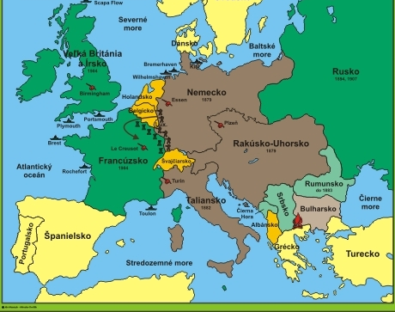

Slide 10
Ohnisko vojny na Balkáne
Na Balkáne sa stretali záujmy veľmocí, hlavne Nemecka, Ruska a Rakúsko-Uhorska.
Roku 1908 si R-U pripojilo Bosnu a Hercegovinu, ktorú malo dovtedy v správe a malo zálusk aj na Srbsko.
Roku 1912 sa malé balkánské štáty zjednotili a začali vojnu proti Turecku, ktoré veľmi rýchlo porazili. Bulharsko, nespokojné s územnými ziskami v prvej balkánske vojne, napadlo Srbsko. K Srbsku sa pripojili ostatné balkánske štáty i Turecko. Táto Druhá balkánska vojna (1913) sa skončila porážkou Bulharska. Počas balkánskych vojen sa v dôsledku zainteresovanosti veľmocí ocitla Európa na okraji vojnového požiaru.
So situáciou Bosny a Hercegoviny Srbsko ako mocný štát na Balkáne nemohlo súhlasiť a chcelo to riešiť.

Slide 11
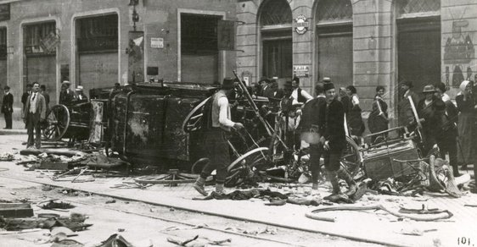
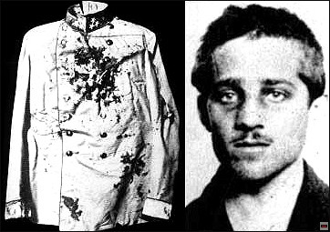
Osudné výstrely zo Sarajeva
28. 6. 1914 Gavrilo Princip zavraždil synovca a následníka Františka Jozefa I. cisára R-U Františka Ferdinanda d´Este a jeho manželku.
Keď ich náhodou uvidel v aute po tom ako odišli z mestskej radnice, kde sa boli sťažovať na nevydarený atentát.

Slide 12
Rozpútanie vojny
Nemecký cisár Wilhelm II. atentát využil na rozpútanie vojny.
Podnecoval spojenca rakúsko-uhorského panovníka Františka Jozefa I., aby dal Srbsku ultimátum, aké Srbsko nemohlo prijať, ak sa nechcelo úplne vzdať suverenity.
(Císár veľký záujem na vojne nemal, no jeho ministri áno)
28.7.1914 R-U armáda zaútočila na Srbsko – začala sa 1. Svetová vojna.

Slide 13
Rusko sa rozhodlo vystúpiť na obranu Srbska a začalo mobilizovať.
Na to Nemecko vypovedalo 1.augusta vojnu Rusku a 3.augusta Francúzsku.
4.augusta vstúpilo do vojny na strane Dohody Anglicko.
K Dohode sa pridalo aj Japonsko.
Spojenci Rakúsko-Uhorska a Nemecka – Taliansko a Rumunsko vyhlásili neutralitu.
Zato na strane Nemecka a Rakúsko-Uhorska vstúpilo do vojny balkánskymi vojnami neuspokojené Turecko.

Slide 14
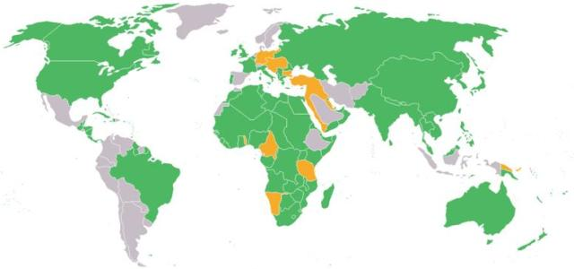

Slide 15
Ďakujem za pozornosť

